Slide 1

臺灣建築學會
2023年會士
王惠君
Huey-Jiun Wang

Slide 2
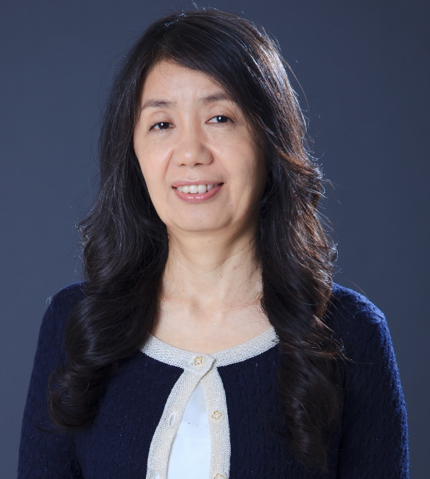

王惠君會士
照片放置處
個人簡介
學歷
橫濱國立大學建築研究所 博士、碩士
國立成功大學建築系 學士
現職
國立臺灣科技大學建築系教授
台灣建築學會理事
台灣建築學報常務編審委員
台北市政府顧問
台北市政府古蹟歷史建築紀念建築聚落建築群考古遺址史蹟文化景觀審議委員
新北市政府古蹟歷史建築紀念建築聚落建築群史蹟文化景觀審議委員
宜蘭縣古蹟歷史建築紀念建築聚落建築群史蹟及文化景觀審議委員
主要經歷
國立臺灣科技大學建築系系主任
國家藝術文藝基金會董事
文化部古蹟歷史建築審議委員
文化部聚落建築群史蹟及文化景觀審議委員
台北市都市計畫委員
台北市都市設計及土地使用開發許可審議委員

Slide 3
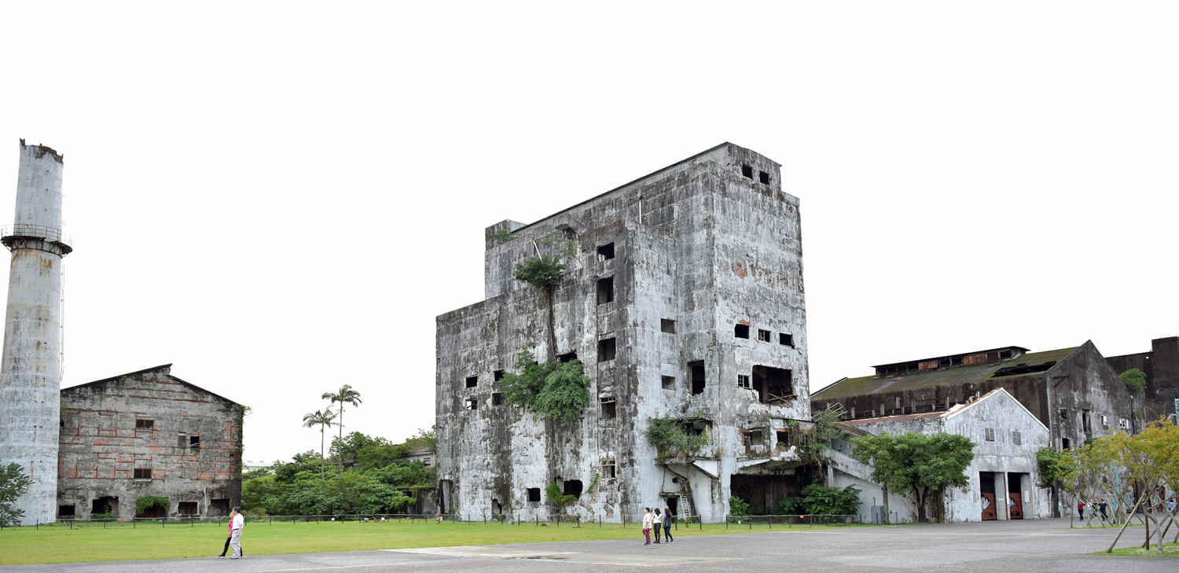
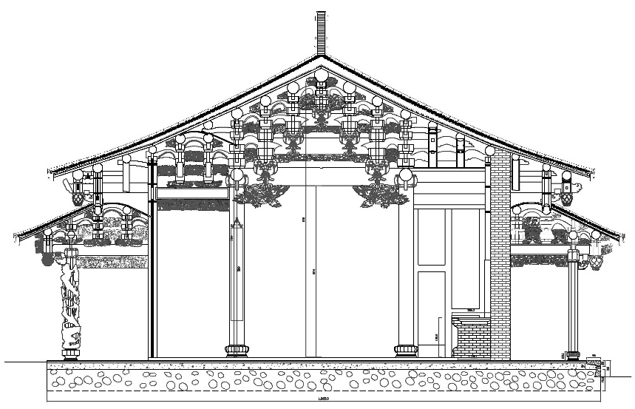
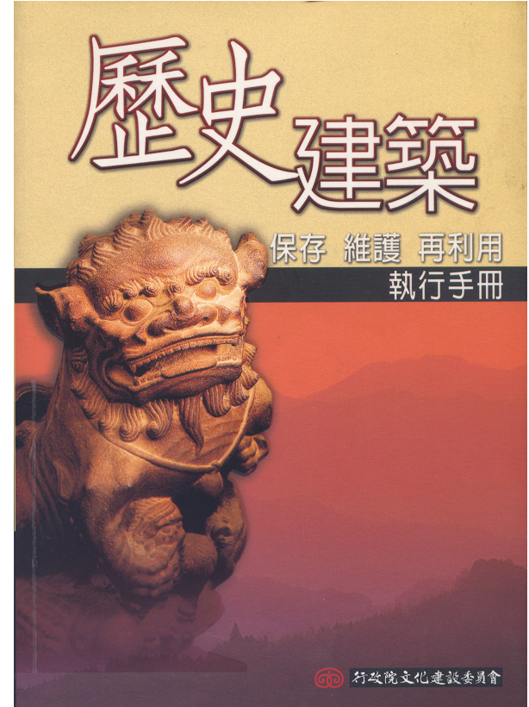
王惠君會士
專業貢獻
擔任保安宮修復工程記錄與數位建檔工作，幫助保安宮申請並獲得聯合國教科文組織亞太文化資產保存獎
製作『歷史建築保存維護再利用執行手冊』對相關專業者與社會大眾在保存實務之執行上有所幫助
執行『西本願寺古蹟暨歷史建築調查研究及修復計畫』，並幫助管理機關獲得2017全球卓越建設獎銀獎
執行中興文化創意園區─歷史建築群紙業風貌調查研究，在產業建築之活化再生上獲得具體成果
執行花蓮縣林田山林業聚落保存及再發展計畫，對聚落建築群之再生有所貢獻

Slide 4
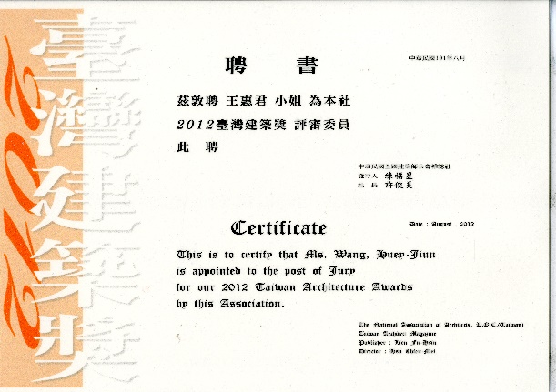
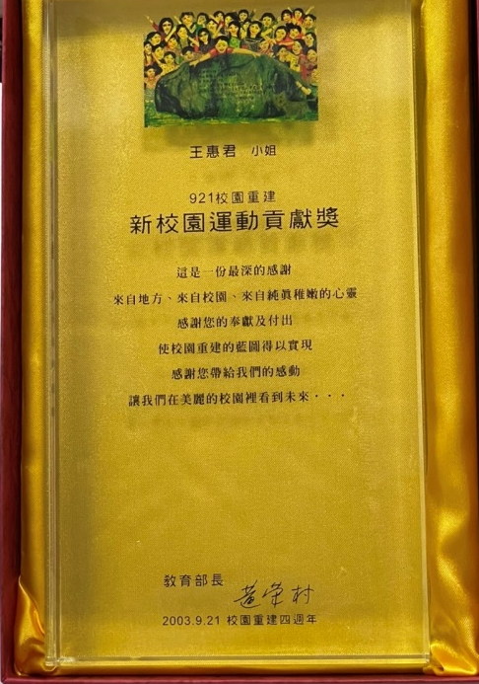
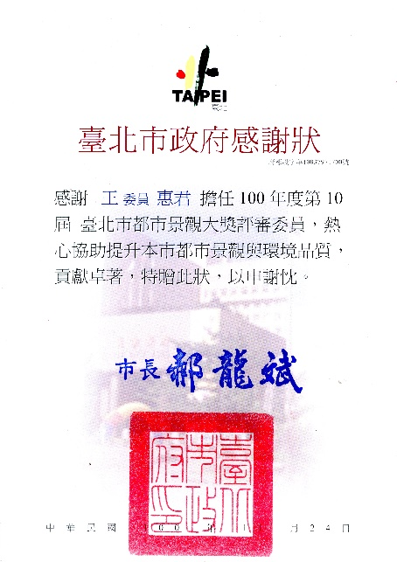
王惠君會士
得獎紀錄
指導學生獲得臺灣建築學會2015、2013 年優良碩士論文
指導學生獲得台灣圖書館2013指導碩士論文獎
2006年 台灣科技大學教學優良獎
2005年 內政部「功在古蹟獎」
2003年 教育部921校園重建「新校園運動貢獻獎」
榮譽事蹟
國家文化資產保存獎評審委員
2012台灣建築獎評審委員
台北市「都市景觀大獎」評審委員
內政部「全國景觀風貌改造大獎」評審委員
內政部「台灣城鄉風貌整體規劃示範計畫」競爭型補助計畫評審委員
內政部營建署「鄉村地區住宅興建設計圖樣徵圖比賽」評選委員
國家考試公務人員考試命題兼閱卷委員
日本名古屋工業大學招聘學者

Slide 5
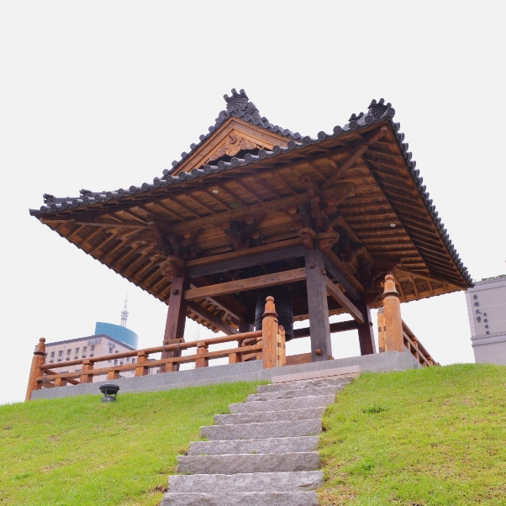
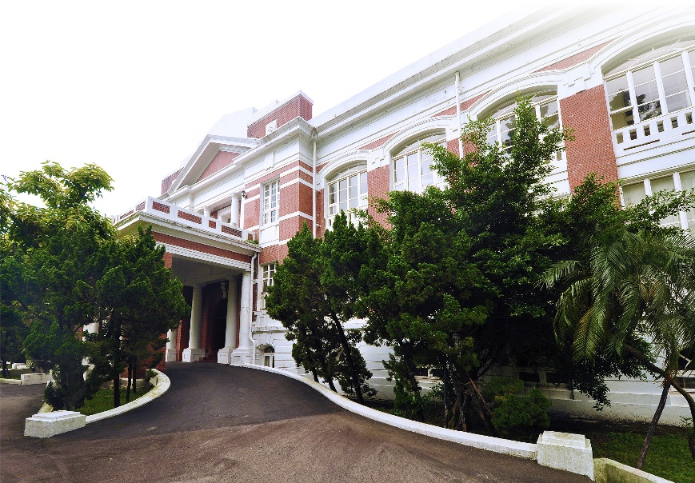
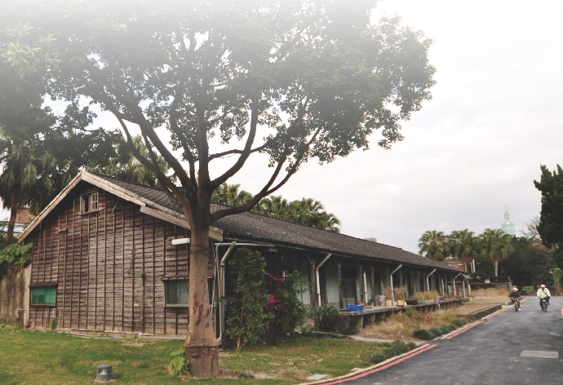
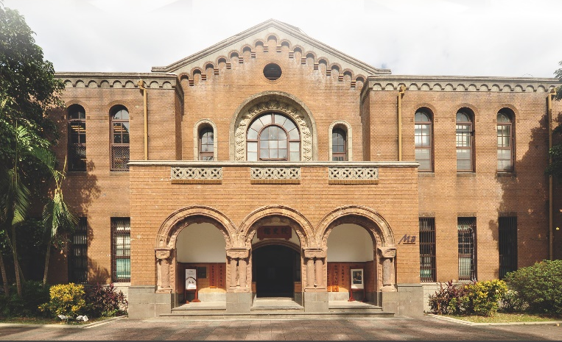
王惠君會士
推薦理由
長期致力於文化資產、歷史環境的保存與活化發展，以建築史為開端，在因應台灣現階段古蹟、歷史建築與歷史文化區域在保存與活化上面臨之諸多問題，從理論、修復技術與實務上提出解決方案。
在台灣建築史之研究中，特別對於日治時期包括佛寺、住宅、官廳、學校與產業建築之特色與變遷，獲得重要研究成果。
在建築教育上，培育相當多建築文化資產保存維護人才，任職於公部門、學校或成為專業者，對建築業與文化資產領域有所貢獻。

Slide 6
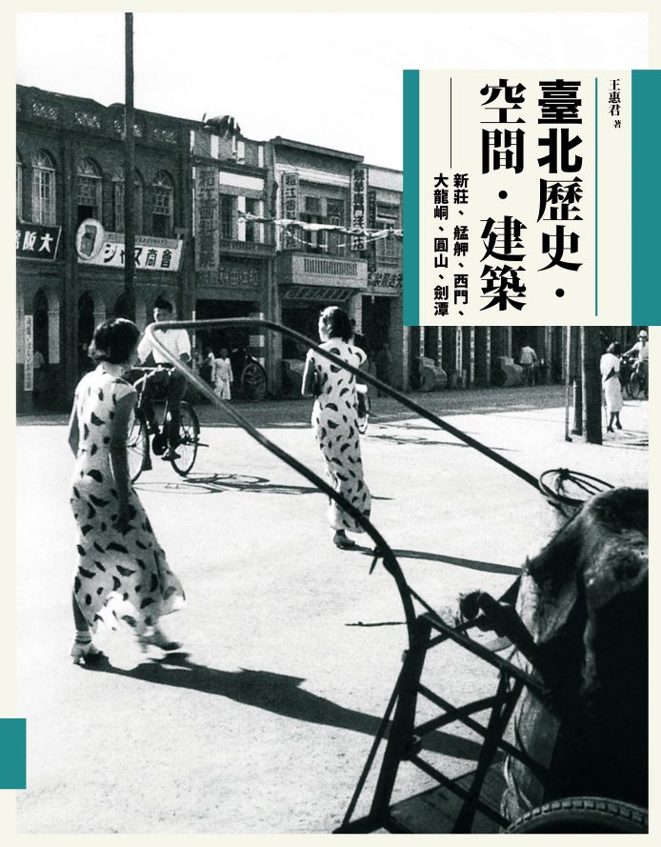
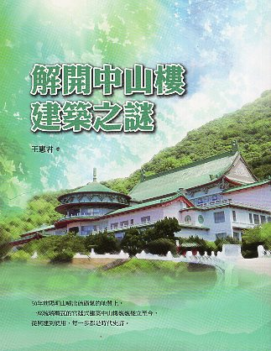
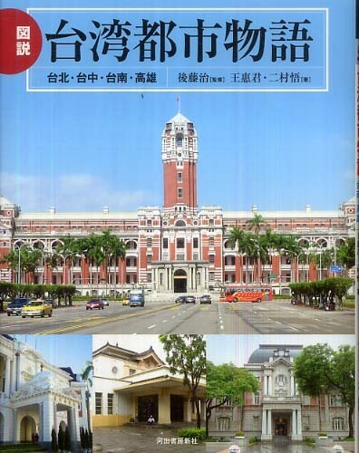
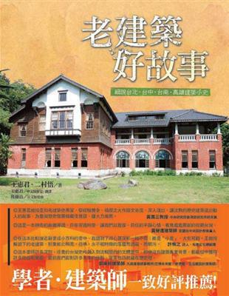
王惠君會士
作品
王惠君，2019年7月，『台北歷史•空間•建築—新莊、艋舺、西門、大龍峒、圓山、劍潭』，左岸文化出版
王惠君、二村悟，2010年2月，『台灣都市物語』，東京河出書房。(2011年中文版，『老建築，好故事』，台灣東販出版社）
Huey-jiun Wang, 2013,"An unexpected urban renewal practice: the emergence of a multicultural plaza in Taipei",'Transforming Asian Cities' (ISBN: 978-0-415-50738-7), New York, USA; London, UK: Routledge. 2013: 65-77.
王惠君，2017年，『日本寺院跡地に刻まれた物語のリデザイン』收錄於「アジアのまち再生ー社会遺産を力に」 (ISBN:978-4-306-04648-1）、東京日本：鹿島出版会。
王惠君，2018年12月，『解開中山樓建築之謎』，國立台灣圖書館出版。

